Slide 1
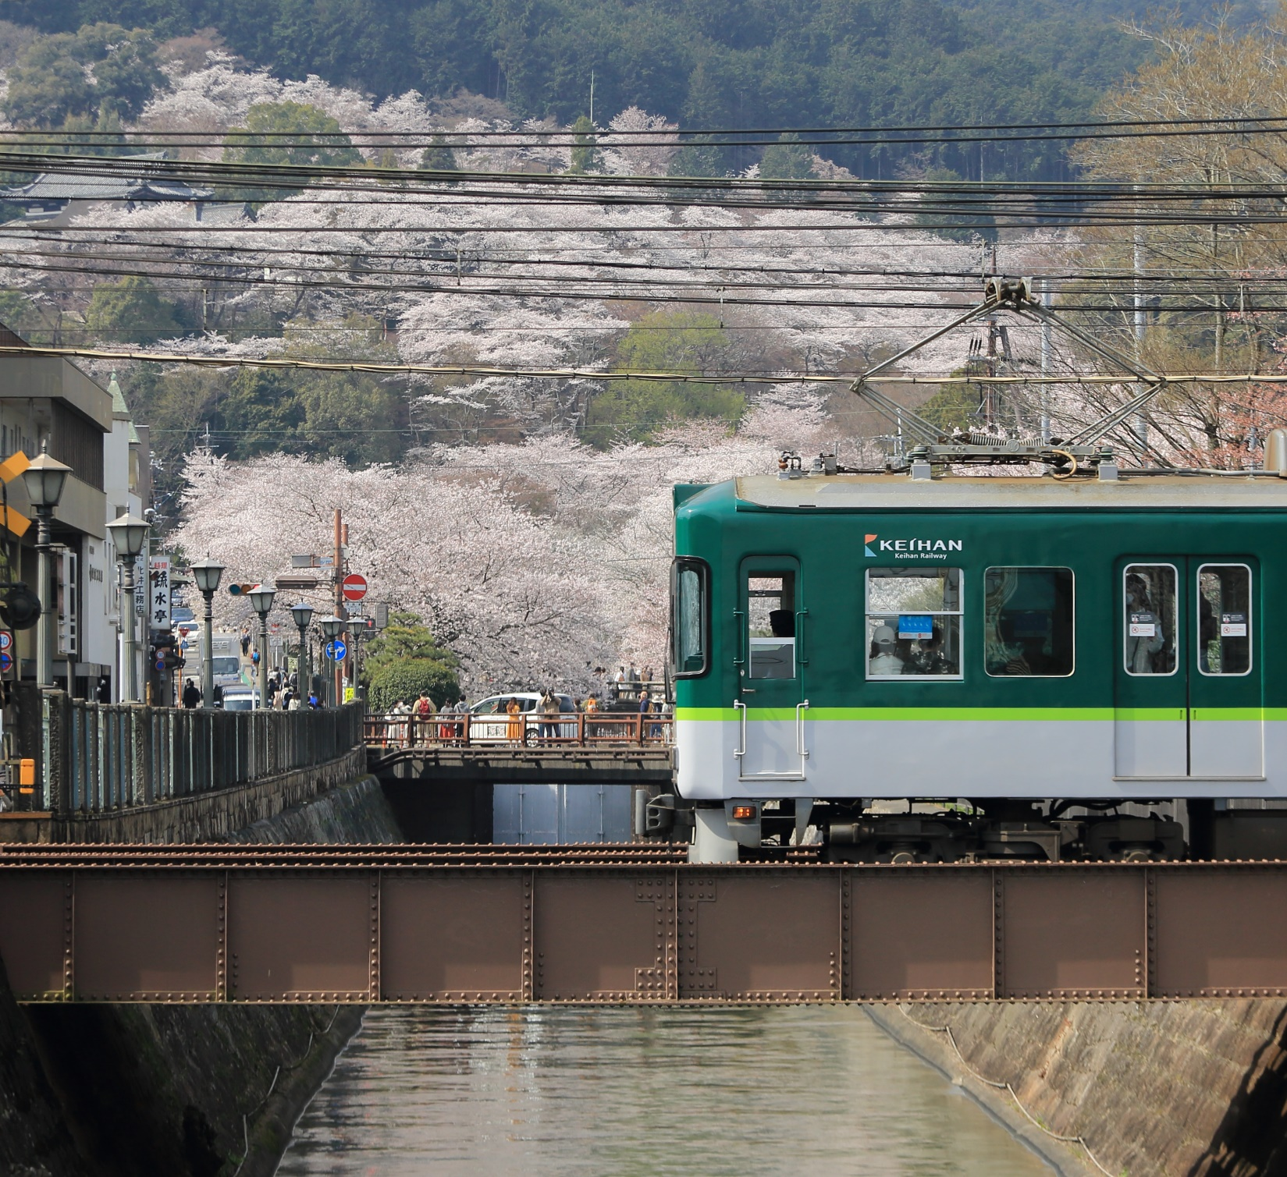
大津の京阪電車を愛する会
京阪電気鉄道株式会社
主催
協力
お花見電車
4月6日（土）運転 （雨天実施）
「光る君へ」ゆかりの桜名所を貸し切り電車で巡ります
お花見スポットでの徐行運転や、京阪グッズが貰える「運輸区長さんお楽しみクイズ」もあります。（小学生以下対象）
坂本比叡山口
9:32発
三井寺
12:４０着
（現地解散）
びわ湖浜大津
9:00発
石山寺
１０:０5着-12:２１発
旅程
参加費
定員
申込み
参加証
お問合せ
8:30 びわ湖浜大津駅集合（9:00出発ですので必ず30分前にお越しください）
10:05～ 石山寺で約2時間フリータイム（石山寺入山券をお渡しします）
12:40 三井寺駅下車 園城寺（三井寺）受付で入山券をお渡し後解散
※お弁当、お茶等は提供しません。また、車内での飲食はできません。
大津の京阪電車を愛する会会員、同居家族の方：
大人・中高生1,200円、小学生600円、小学生未満100円
非会員の方： 大人・中高生1,400円、小学生700円、小学生未満100円
※当日受付でお支払い下さい。参加費には石山寺・三井寺の入山料と保険料を含みます。
※石山寺の「大河ドラマ館」「恋するもののあはれ展」入館料は別料金です。
※ご自宅最寄り駅と集合場所・解散場所間の交通費は別途自己負担となります。
60名（希望者多数の場合は会員を優先して抽選します。）
往復はがきに ①「お花見電車希望」、②代表者の氏名と当日連絡がとれる電話番号、③代表者を含む大人・中高生、小学生、小学生未満それぞれの参加人数、④会員・非会員の別、⑤はがき返信面の宛名 を記入して下記あて送付して下さい。
〒520-0861 大津市石山寺3－27－11 大津の京阪電車を愛する会事務局
申込締め切りは３月１５日（金）消印有効です。
事務局から参加の可否を返信はがきでご連絡します。このはがきが参加証となります。
📞０７７ｰ５34ｰ２800 大津の京阪電車を愛する会事務局（平日9:00～17:00）

